Slide 1
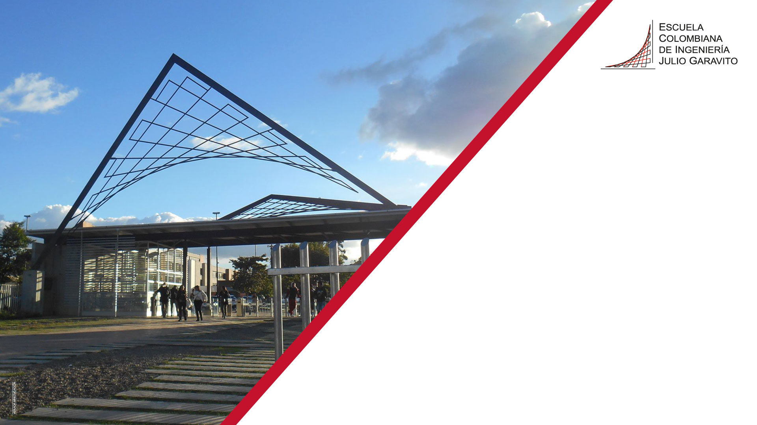
Automatización y despliegue continuo de infraestructura en AWS
Ricardo Martínez
Richard Urrea
Alejandro Vásquez
Arquitectura y gobernabilidad tecnológica

Slide 2
Problema

Slide 3
¿Cuál es el problema?
- Despliegues Manuales Propensos a Errores.
- Complejidad en la Gestión de Infraestructura.
- Falta de Estandarización en creación de infraestructura
- Problemas de configuración
- Falta de trazabilidad en infraestructura.

Slide 4
Solución Propuesta

Slide 5
Generar un sistema que desde un cliente nos permita seleccionar y aprovisionar de manera efectiva distintos recursos de AWS, permitiendo que cada vez que se genere una nueva plantilla y se guarde en un repositorio centralizado, este envié el despliegue hacia AWS y genere los recursos.

Slide 6
Arquitectura de infraestructura

Slide 7
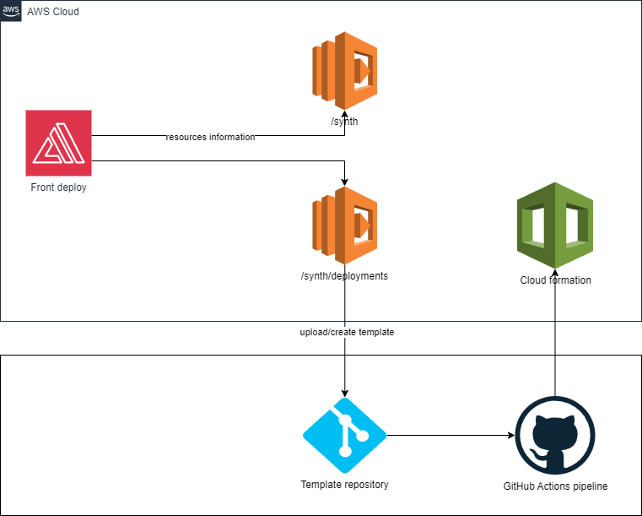

Slide 8
Arquitectura de aplicación

Slide 9
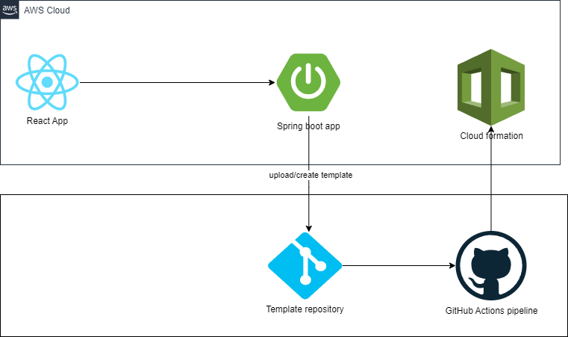

Slide 10
Beneficios

Slide 11
Simplicidad de cara a quien necesita un cliente amigable para este cambio hacia la nube
Agilidad al momento de generar las plantillas, permitiendo que sean creadas a través de un stack más corto
Despliegue continuo, agilizando y haciendo más eficiente este segmento de la operación
Tener un solo cliente que realice todo este proceso, minimizando el uso de herramientas de cara al usuario
Histórico de cambios a las plantillas

Slide 12
Casos de Uso

Slide 13
Despliegue de aplicaciones serverless
Actualización por medio de infraestructura como código
Despliegues multi-región
Administración de recursos
Administración de artefactos
Despliegue continuo

Slide 14
Puntos de mejora

Slide 15
Hacer el uso de CDK dentro de la cuenta de AWS
Ampliar el directorio de herramientas que puede desplegar hacia AWS (e.g. API Gateway, Kinesis, lambdas, etc...)
Hacer más “customizables” las propiedades de las herramientas en el cliente
Aplicar un balanceador de carga a las máquinas de EC2

